Slide 1


Slide 2


TERMOIO HOME SOBRE PRODUTOS CONTATO DÚVIDAS
Termômetro Inteligente
Conectado à tecnologia propondo uma solução rápida e fácil no controle de dados da sua empresa
Anterior
Próximo

Slide 3

TERMOIO HOME SOBRE PRODUTOS CONTATO DÚVIDAS
Sobre
Devido ao grande número de contágio de pessoas na sociedade, criamos o produto para o controle de pessoas em empresas, pois devido a entrada da pandemia tivemos algumas perdas em alguns setores, onde os mais afetados são os que possuem maior contato de pessoas num mesmo ambiente, porém não foi irrelevante para locais como escritórios empresariais.
O produto foi criado com intuito de manter este controle através de um sensor de temperatura, onde cria um alerta caso tenhamos uma suspeita de algum vírus.

Slide 4

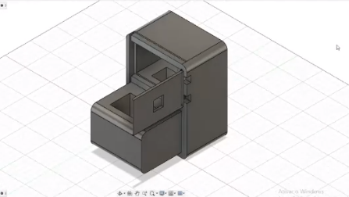
TERMOIO HOME SOBRE PRODUTOS CONTATO DÚVIDAS
Produtos
TermoSmart
O Termômetro Inteligente facilita o controle de funcionários da sua empresa utilizando um Arduino em conjunto com um sensor TPM36, entregando uma alta performance e um baixo custo.

Slide 5

TERMOIO HOME SOBRE PRODUTOS CONTATO DÚVIDAS
Contato
LinkedIn
https://br.linkedin.com/company/TERMOio
E-mail
TERMOio@contato.com
Amanda - Breno - João - Kevin - Petterson - Roberta

Slide 6

TERMOIO HOME SOBRE PRODUTOS CONTATO DÚVIDAS
Dúvidas
Nome da empresa
Mensagem
E-mail
Assunto
ENVIAR

Slide 7

TERMOIO HOME SOBRE PRODUTOS CONTATO DÚVIDAS
Login
Ainda não possui conta? Cadastre-se aqui
E-mail
Senha
Esqueci minha senha
IR

Slide 8
TERMOIO HOME SOBRE PRODUTOS CONTATO DÚVIDAS
Cadastro
Nome da empresa
Endereço com n°
Telefone
Bairro
CNPJ
Cidade
E-mail
-
UF
CEP
Senha
IR

